Slide 1
@media

Slide 2
什么是媒体查询
在CSS2 中，针对不同媒体类型(包括显示器、便携设备、电视机，等等)来设置不同的样式规则。
CSS3 的媒体查询继承了 CSS2 多媒体类型的所有思想： 取代了查找设备的类型，CSS3 根据设置自适应显示。
媒体查询可用于检测很多事情，例如：
viewport(视窗) 的宽度与高度
设备的宽度与高度
朝向 (智能手机横屏，竖屏) 。
分辨率
目前很多针对苹果手机，Android 手机，平板等设备都会使用到多媒体查询。

Slide 3
媒体查询语法
媒体查询由多种媒体组成，可以包含一个或多个表达式，表达式根据条件是否成立返回 true 或 false。
@media not|only mediatype and (expressions) {
CSS 代码...;
}

Slide 4
如果指定的多媒体类型匹配设备类型则查询结果返回 true，文档会在匹配的设备上显示指定样式效果。
除非你使用了 not 或 only 操作符，否则所有的样式会适应在所有设备上显示效果。
not: not是用来排除掉某些特定的设备的,比如 @media not print（非打印设备）。
only: 用来定某种特别的媒体类型。对于支持Media Queries的移动设备来说，如果存在only关键字，移动设备的Web浏览器会忽略only关键字并直接根据后面的表达式应用样式文件。对于不支持Media Queries的设备但能够读取Media Type类型的Web浏览器，遇到only关键字时会忽略这个样式文件。
all: 所有设备。
也可以在不同的媒体上使用不同的样式文件：

Slide 5
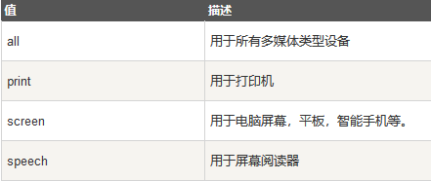
CSS3 多媒体类型
Css多媒体类型主要有以下几类

Slide 6
max-width
max-width属性设置元素的最大宽度。
在@media中, max-width的意思是指媒体类型小于或等于指定的宽度时，样式生效

Slide 7
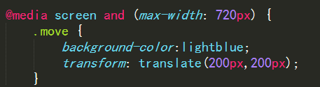
语法:
@media screen and (max-width)
例:
@media screen and (max-width: 720px)
当屏幕窗口宽度小于720px时,显示的样式

Slide 8
min-width
min-width属性设置元素的最小宽度。
在@media中, min-width的意思是指媒体类型大于或等于指定的宽度时，样式生效

Slide 9
语法:
@media screen and (min-width)
例:
@media screen and (min-width : 1080px)
当屏幕窗口宽度大于等于1080px时,显示的样式

Slide 10
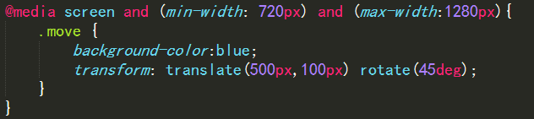
and
在@media中,可以使用关键词"and"将多个媒体特性结合在一起。也就是说，可以包含不止一个关键词
语法:
@media screen and (min-width) and (max-width)

Slide 11
not
使用关键词“not”是用来排除某种制定的媒体类型，也就是用来排除符合表达式的设备。
换句话说，not关键词表示对后面的表达式执行取反操作
语法:
@media not screen and (min-width)

Slide 12

only
only用来指定某种特定的媒体类型，可以用来排除不支持媒体查询的浏览器。
其实only很多时候是用来对那些不支持Media Query但却支持Media Type的设备隐藏样式表的。
主要有：支持媒体特性的设备，正常调用样式，此时就当only不存在；表示不支持媒体特性但又支持媒体类型的设备，这样就会不读样式，因为其先会读取only而不是screen；另外不支持Media Queries的浏览器，不论是否支持only，样式都不会被采用。
语法:

Slide 13
Media所有参数汇总
http://www.runoob.com/cssref/css3-pr-mediaquery.html

